Slide 1

EJECUCIÓN PRESUPUESTARIA DE GASTOS ACUMULADA
AL MES DE OCTUBRE 2019
PARTIDA 26:
MINISTERIO DEL DEPORTE
Valparaíso, diciembre 2019

Slide 2
EJECUCIÓN ACUMULADA DE GASTOS A OCTUBRE 2019
PARTIDA 26 MINISTERIO DEL DEPORTE

Slide 3
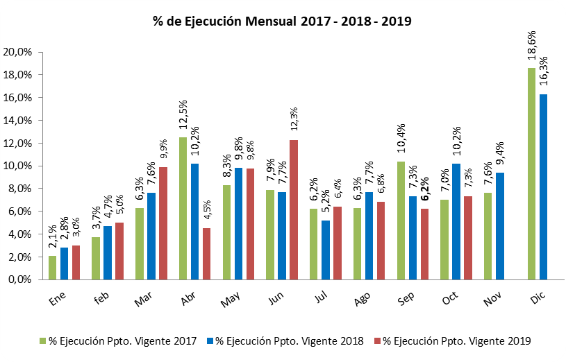
EJECUCIÓN ACUMULADA DE GASTOS A OCTUBRE 2019
PARTIDA 26 MINISTERIO DEL DEPORTE

Slide 4
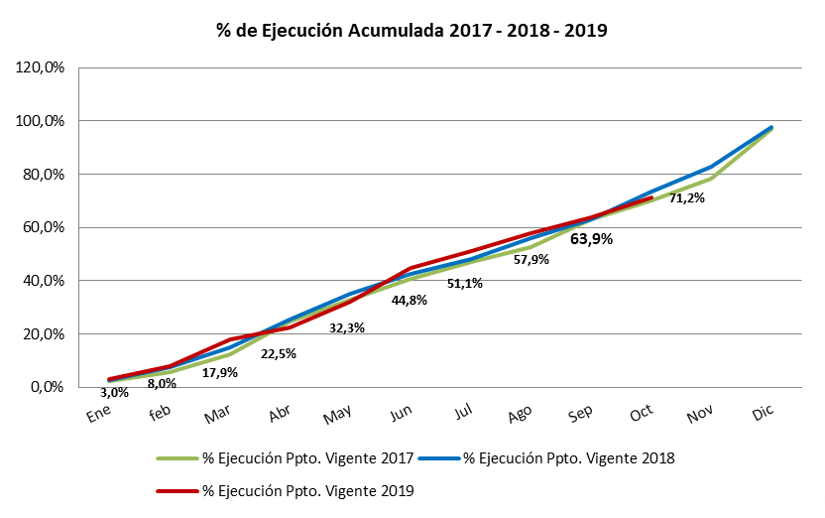
EJECUCIÓN ACUMULADA DE GASTOS A OCTUBRE 2019
PARTIDA 26 MINISTERIO DEL DEPORTE

Slide 5
EJECUCIÓN ACUMULADA DE GASTOS A OCTUBRE 2019
PARTIDA 26 MINISTERIO DEL DEPORTE
Ejecución Acumulada a OCTUBRE 2019. Ministerio del Deporte. En miles de pesos de 2019

Slide 6
EJECUCIÓN ACUMULADA DE GASTOS A OCTUBRE 2019
PARTIDA 26 MINISTERIO DEL DEPORTE
Líneas programáticas y contenidos de la Ley de Presupuesto 2019 (identifican prioridades en las actividades) M$.
Líneas Programáticas |  | Ley 2019 | Vigente | Variación | Ejecución Acumulada | % Ejecución Ppto. Vigente
1 | GESTIÓN ADMINISTRATIVA | 31.824.407 | 33.846.743 | 2.022.336 | 23.749.768 | 70,2%
 | Gatsos en Personal | 26.071.176 | 28.093.512 | 2.022.336 | 20.212.855 | 71,9%
 | Bienes y Consumos de Servicios | 5.304.311 | 4.969.011 | -335.300 | 3.179.206 | 64,0%
 | Adquisición de Activos No Financieros | 448.920 | 784.220 | 335.300 | 357.707 | 45,6%
2 | DESARROLLO ACTIVIDAD FÍSICA Y DEPORTIVA | 70.546.376 | 69.231.890 | -1.314.486 | 45.957.706 | 66,4%
 | Fortalecimiento del Deporte de Rendimiento Convencional | 20.040.952 | 18.726.466 | -1.314.486 | 14.743.333 | 78,7%
 | Art. 5% Letra c) D.L. 1.298 y Ley 19.135 | 6.280 | 6.280 | 0 | 0 | 0,0%
 | Art. 1° Ley 19.135 C.O.CH. | 276.737 | 276.737 | 0 | 276.737 | 100,0%
 | Art. 1° Ley 19.135 Fed. D. Nacional | 1.798.792 | 1.798.792 | 0 | 1.657.252 | 92,1%
 | Art. Unico Ley N° 19.909 | 176.775 | 176.775 | 0 | 0 | 0,0%
 | ADO - Chile | 531.430 | 531.430 | 0 | 509.022 | 95,8%
 | Deporte Participación Privada | 62.738 | 62.738 | 0 | 38.488 | 61,3%
 | Sistema Nacional de Compertencias Deportivas | 12.590.266 | 12.590.266 | 0 | 5.651.357 | 44,9%
 | Programa de Normalización de Infraestructura Deportiva | 870.021 | 870.021 | 0 | 295.125 | 33,9%
 | Crecer en Movimiento (Ex Escuelas Deportivas Integrales) | 242.014 | 242.014 | 0 | 19.285 | 8,0%
 | Sistema Nacional de Capacitación y Acreditación Deportiva | 378.480 | 378.480 | 0 | 101.180 | 26,7%
 | Gestión de Recintos en Deportivos | 7.988.779 | 7.988.779 | 0 | 5.205.472 | 65,2%
 | Juegos Panamericanos y para panamericanos 2023 | 5.021.770 | 5.021.770 | 0 | 4.173.675 | 83,1%
 | Asistencia a la Carrera Deportiva | 3.879.864 | 3.879.864 | 0 | 2.750.684 | 70,9%
 | Deporte Participación Pública | 8.325.488 | 8.325.488 | 0 | 5.018.388 | 60,3%
 | Programa de Saneamiento de Títulos de Propiedad Deportiva | 224.869 | 224.869 | 0 | 224.869 | 100,0%
 | Crecer en Movimiento (Ex Escuelas Deportivas Integrales) | 7.209.058 | 7.209.058 | 0 | 4.835.775 | 67,1%
 | Comisión Nacional de Dopaje | 503.393 | 503.393 | 0 | 234.673 | 46,6%
 | Planes Deportivos Comunales | 275.181 | 275.181 | 0 | 182.998 | 66,5%
 | Promoción de la Actividad Física y Deporte | 143.489 | 143.489 | 0 | 39.393 | 27,5%
3 | FONDO NACIONAL PARA EL FOMENTO DEL DEPORTE | 4.381.687 | 4.381.687 | 0 | 3.156.920 | 72,0%
4 | INVERSIONES | 24.361.148 | 22.885.688 | -1.475.460 | 10.967.976 | 47,9%
 | Iniciativas de Inversión | 9.805.444 | 8.329.984 | -1.475.460 | 1.052.510 | 12,6%
 | Transfeencias de Capital | 14.555.704 | 14.555.704 | 0 | 9.915.466 | 68,1%
5 | OTROS GASTOS | 595.658 | 760.800 | 165.142 | 261.158 | 34,3%
 | Prestaciones de Seguridad Social | 42.150 | 42.150 | 0 | 0 | 0,0%
 | Integros al Fisco | 552.508 | 552.508 | 0 | 233.746 | 42,3%
 | Servicio de la Deuda | 1.000 | 166.142 | 165.142 | 27.412 | 16,5%
TOTAL NETO PARTIDA |  | 131.709.276 | 131.106.808 | -602.468 | 84.093.528 | 64,1%
GASTO ESTADO DE OPERACIONES |  | 131.708.276 | 130.940.666 | -767.610 | 84.066.116 | 64,2%

Slide 7
EJECUCIÓN ACUMULADA DE GASTOS A OCTUBRE 2019
PARTIDA 26 MINISTERIO DEL DEPORTE RESUMEN POR CAPÍTULOS
en miles de pesos de 2019
Fuente: Elaboración propia en base a informes de ejecución presupuestaria mensual de DIPRES

Slide 8
EJECUCIÓN ACUMULADA DE GASTOS A OCTUBRE DE 2019
PARTIDA 26. CAPÍTULO 01. PROGRAMA 01: SUBSECRETARÍA DEL DEPORTE
en miles de pesos de 2019

Slide 9
EJECUCIÓN ACUMULADA DE GASTOS A OCTUBRE DE 2019
PARTIDA 26. CAPÍTULO 02. PROGRAMA 01: INSTITUTO NACIONAL DE DEPORTES
en miles de pesos 2019 – Página 1 de 2

Slide 10
EJECUCIÓN ACUMULADA DE GASTOS A OCTUBRE DE 2019
PARTIDA 26. CAPÍTULO 02. PROGRAMA 01: INSTITUTO NACIONAL DE DEPORTES
en miles de pesos 2019 – Página 2 de 2

Slide 11
EJECUCIÓN ACUMULADA DE GASTOS OCTUBRE DE 2019
PARTIDA 26. CAPÍTULO 02. PROGRAMA 02: FONDO NACIONAL PARA EL FOMENTO DEL DEPORTE
en miles de pesos de 2019

